Slide 1
NAAR EEN SOCIAAL EN ECOLOGISCH HOUDBARE ECONOMIE
ONTWIKKELINGEN EN DISCUSSIES

Slide 2
DISFUNCTIONEREN STELSEL
TOENEMEND ONGELIJKE INKOMENS- EN VERMOGENSVERDELING
TRAGEDIE VAN DE COMMONS
LINEAIRE PRODUKTIEPROCESSEN
VASTLOPEN MONETAIR BESTEL
OMKERING DOEL EN MIDDEL

Slide 3
INKOMENS- EN VERMOGENSVERDELING
VERLIEZERS GLOBALISERING/BRON POPULISME
MEER BANEN DOOR ECONOMISCHE GROEI?
ECONOMISCH NATIONALISME?
MINDER FLEX, MEER ZEKERHEID?
LEVEN LANG LEREN?
BASISINKOMEN?

Slide 4
TRAGEDIE VAN DE COMMONS
KLIMAATVERANDERING/VERVUILING/UITPUT-TING/VERLIES BIODIVERSITEIT/AANTASTING DRAAGVERMOGEN AARDE
BEPRIJZEN (CO2), TRUE PRICE
INTERNATIONALE VERDRAGEN (PARIJS, SDG’s)
NATIONALE WETGEVING
RELATIONELE ETHIEK
MVO/PPP BOTTOM LINE/INTEGRATED REPORTING

Slide 5

LINEAIRE ECONOMIE

Slide 6
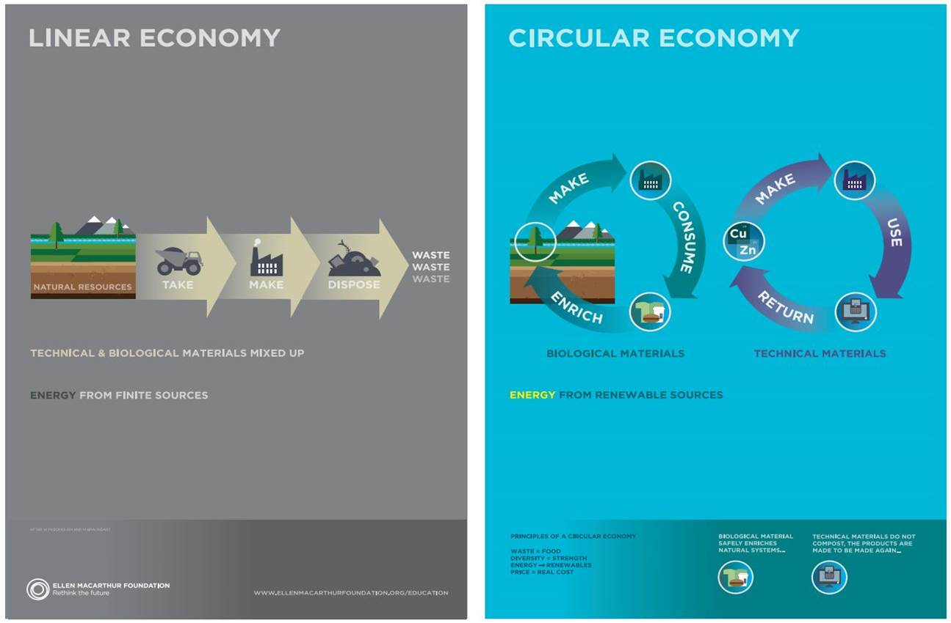
VAN LINEAIRE NAAR CIRCULAIRE ECONOMIE

Slide 7
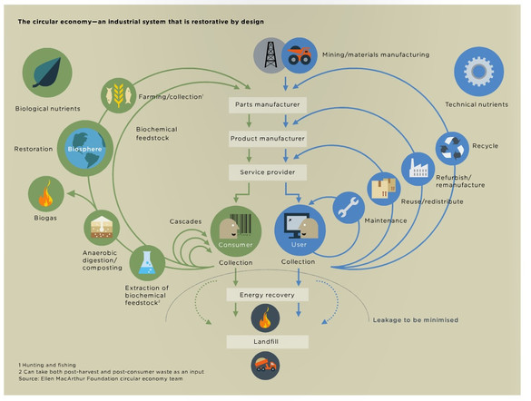
CIRCULAIRE ECONOMIE

Slide 8
KENMERKEN CE
GERICHT OP PRODUCTIVITEIT GEBRUIK NHB
REPARATIE EN HERGEBRUIK GRONDSTOFFEN
ENERGIE UIT HERNIEUWBARE BRONNEN
SAMENWERKING IN KETENS
REGIONAAL/LOKAAL GEORGANISEERD
PRODUKTEN ALS DIENST
NIEUWE BUSINESS- EN FINANCIERINGS- MODELLEN

Slide 9
GENERATIE MICRO TECHNOLOGIE
INFORMATIE EN COMMUNICATIE-T, NANO-T, NIEUWE MATERIALEN-T, ENERGIE-T, ROBOTICA, 3D-PRINTEN
LIFE SCIENCES EN BIO-T, PREVENTIEVE GEZONDHEIDSZORG, BIOBASED ECONOMY
TOEPASBAAR OP KLEINE SCHAAL
LAGE OF NUL MARGINALE KOSTEN
HERALLOCATIE PRODUKTIE

Slide 10
MONETAIR BESTEL
GELD ALS SCHULD
SCHULDENCRISIS
RENTE NUL/GRATIS GELD/NIEUW BUBBELS
VOLGENDE CRISIS?
GELDSCHEPPING DOOR OVERHEID?
DIGITAL MONEY CB’S?
BETALINGSVERKEER LOS VAN BANKEN

Slide 11
OMKERING DOEL EN MIDDEL
DOEL: WELZIJN MENS EN SAMENLEVING
VERSTERKING DRAAGVERMOGEN PLANEET
WINST EN ECONOMISCHE GROEI MIDDEL
SOCIALE ONDERNEMING
DHZ/DHS
VISIONAIRE LEIDERS
VERBINDEN SOCIALE- EN DUURZAAMHEIDSAGENDA

